Slide 1

FN-VECKA
Av Ninni Byrestam HT-13

Slide 2
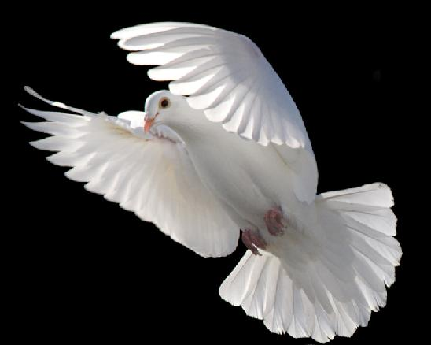

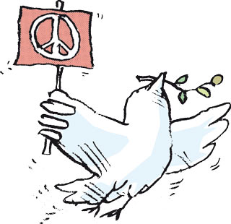
Vi inledde veckan med att prata om symboler för fred…
… och lärde oss att fred heter peace på engelska.

Slide 3
Vi lärde oss när och varför FN bildades.
1945
24 oktober
Andra världskrigets slut
Barnkonventionen
Skapa fred
Bättre miljö
Mänskliga rättigheter

Slide 4
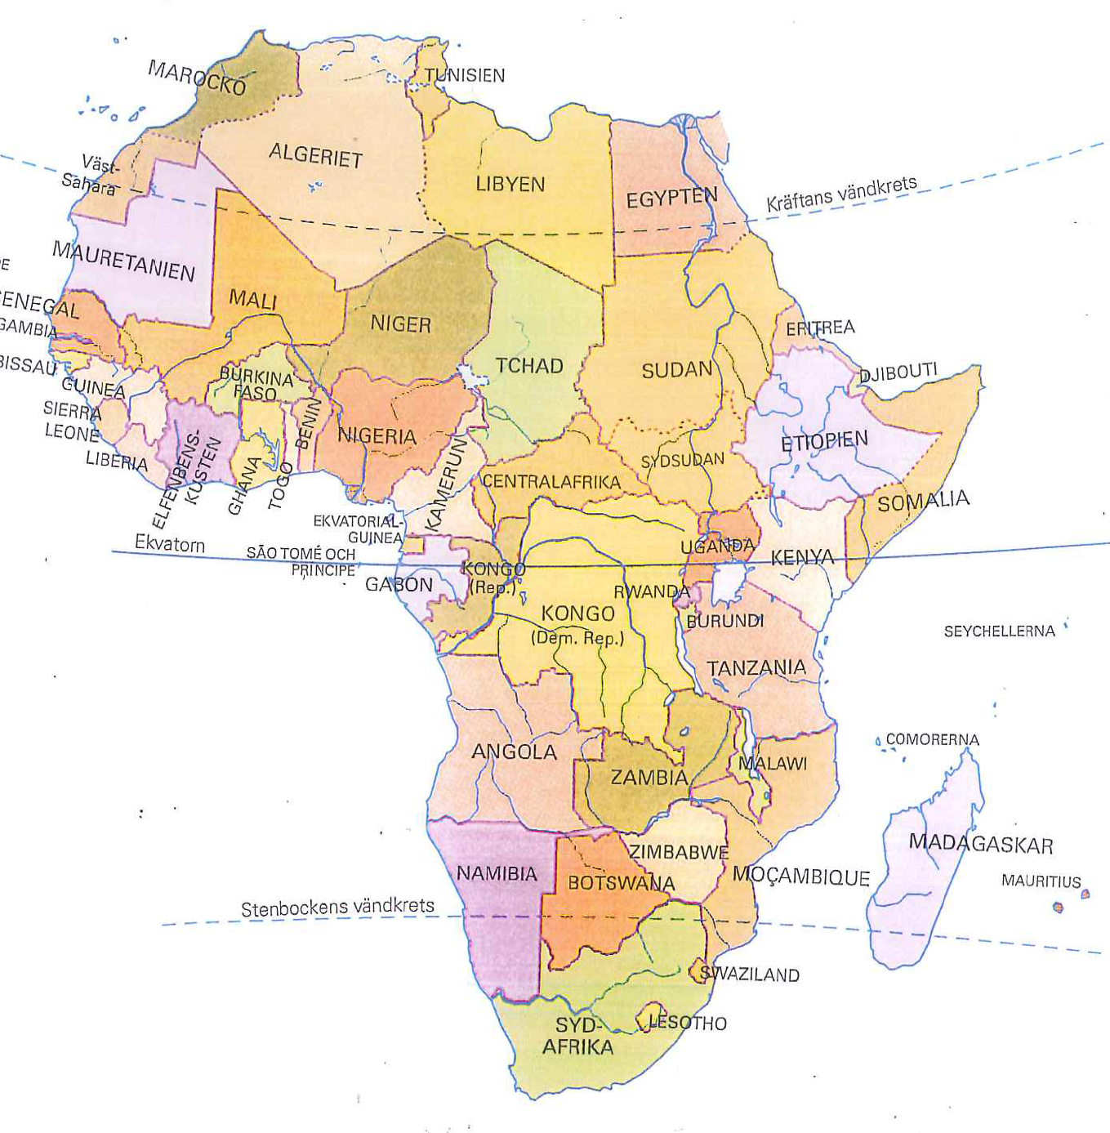
Vi arbetade med länderna i världsdelen Afrika. Alla fick var
sitt land. En del länder var svåra att läsa och uttala.
Eritrea
Marocko
Elfenbenskusten
Egypten
Senegal
Liberia
Tchad
Kongo
Tunisien
Sydafrika
Zambia
Etiopien
Libyen
Zimbabwe
Kenya
Botswana
Somalia
Rwanda
Centralafrika
Niger
Namibia
Gambia
Ghana
Algeriet
Angola
Tanzania

Slide 5
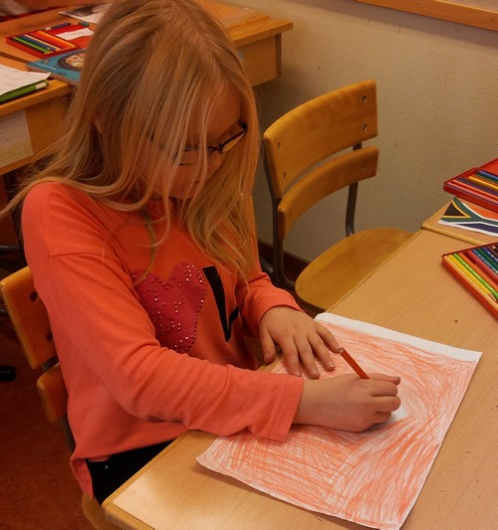
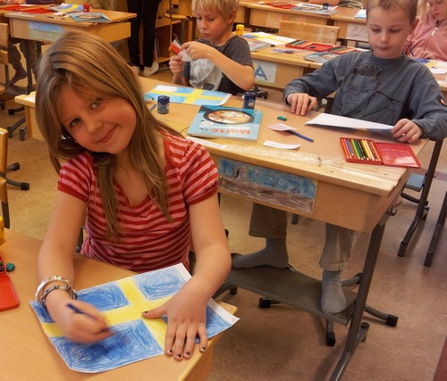
Vi ritade och målade våra afrikanska länders flaggor.
Fast först tränade vi på att rita den svenska flaggan.
Vi fick mäta med linjal. Det var lite pillrigt. När flaggorna
var klara satte vi fast dem på blompinnar.

Slide 6
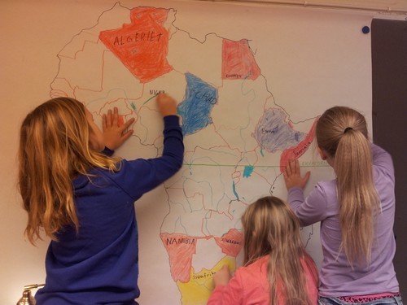
Vi fick färglägga ”vårt” land på den stora Afrika-kartan.

Slide 7
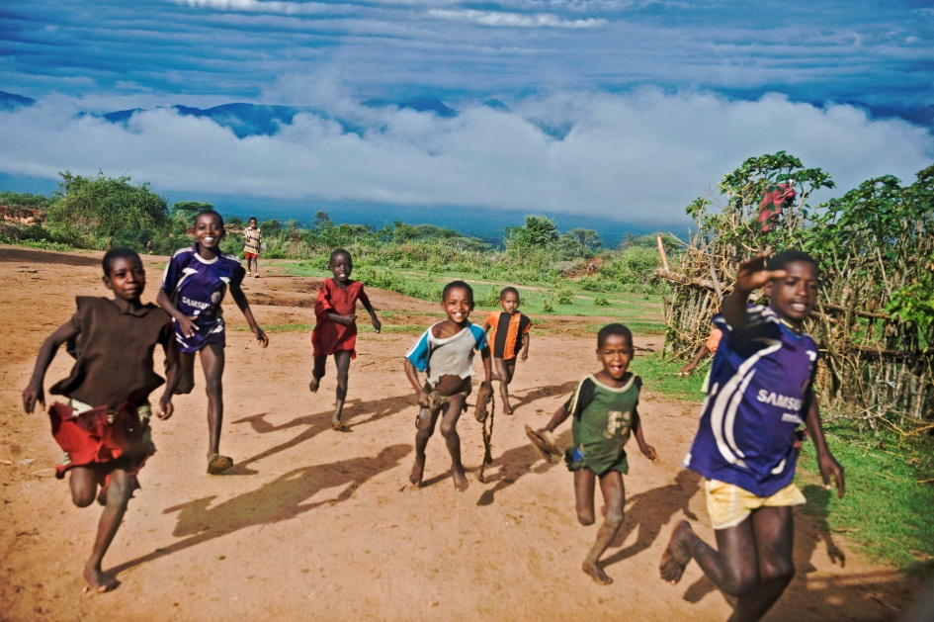
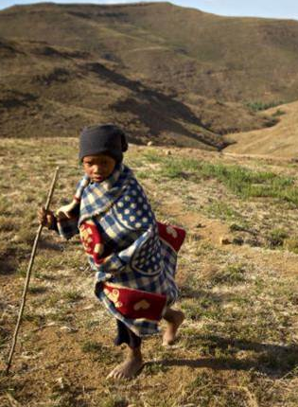
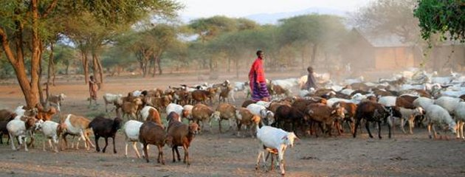
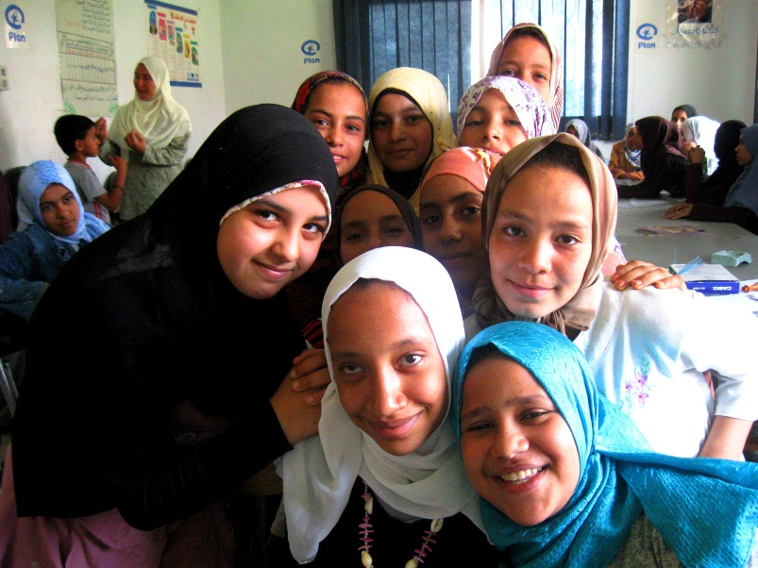
Vi tittade på filmer från olika afrikanska länder och fick se hur barn levde i de länderna. Vi jämförde med hur vi har det här hemma i Sverige och kom fram till att vi har det väldigt bra och att vi kanske skulle uppskatta det vi har lite mer.
Sagt i klassrummet:
- Vi borde inte kräva så mycket.

Slide 8
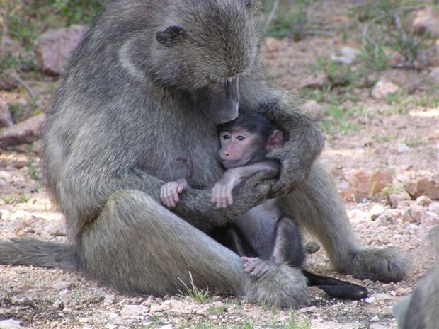
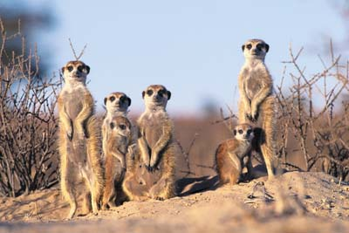
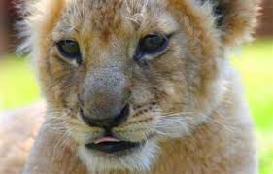
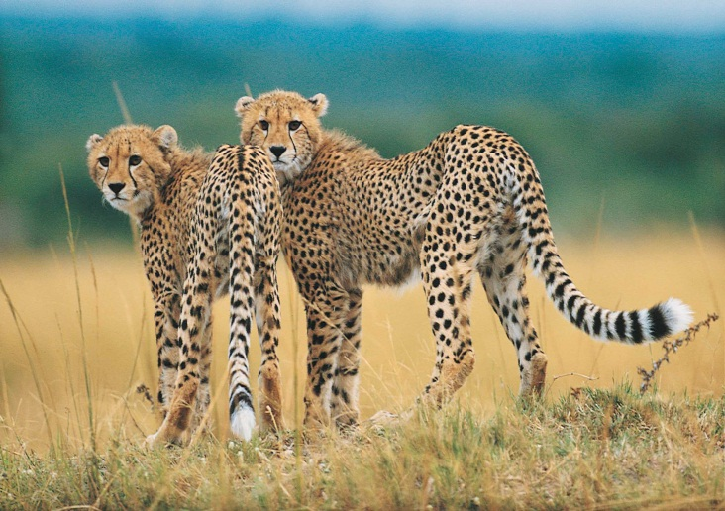
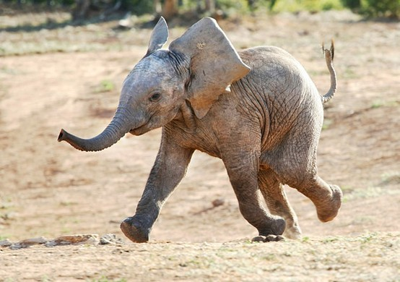
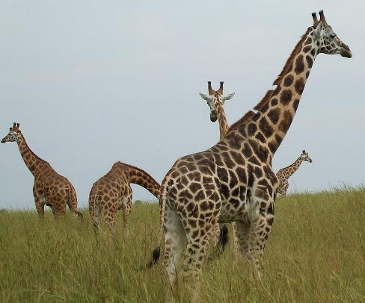
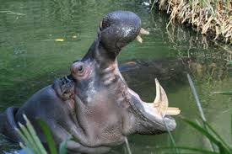
Vi lärde oss en del om vilda djur i Afrika.

Slide 9
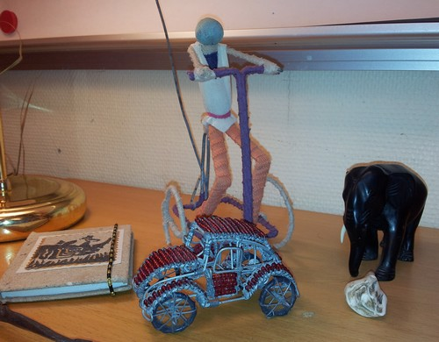
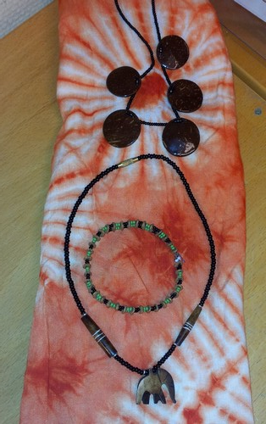
De som hade saker från Afrika hemma tog med sig dem och
visade.
Smycken och en klänning.
En anteckningsbok, en tand, handgjorda leksaker
och en prydnadselefant.

Slide 10
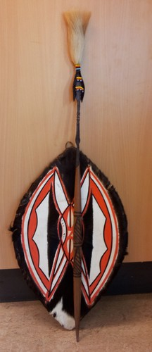
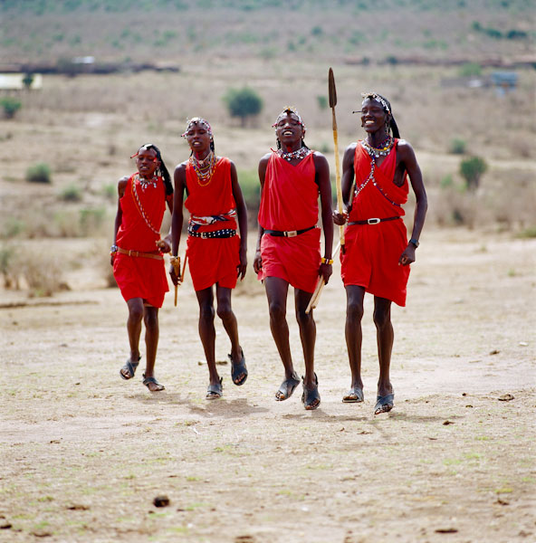
En massajkrigares utrustning

Slide 11
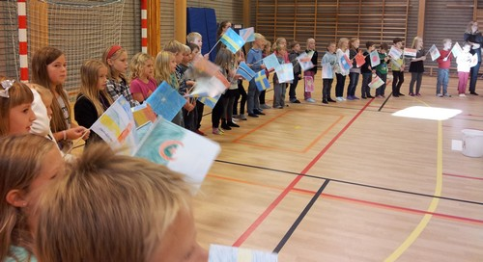
Hela arbetslaget hade en avslutning av FN-veckan i
idrottshallen.
Vi sjöng; Hej god dag och hallå, Samba för fred och…

Slide 12
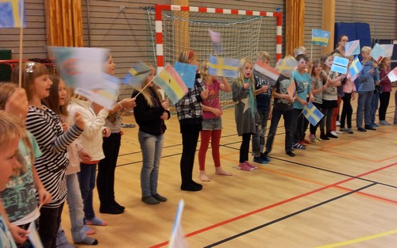
… I natt jag drömde och…

Slide 13
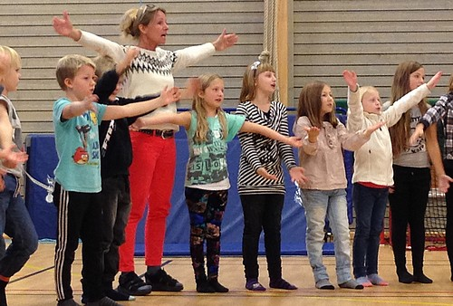
… Vi räcker våra händer.

Slide 14
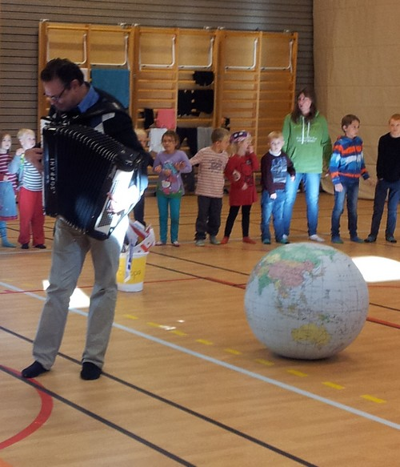
Tomas Swing ackompanjerade vår allsång på sitt dragspel.

Slide 15
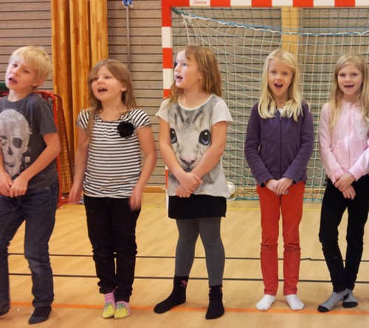
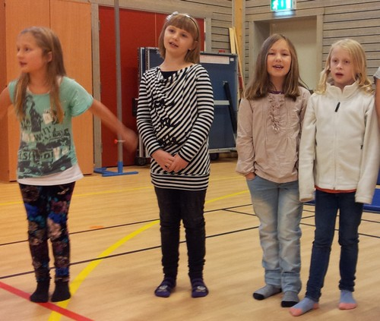
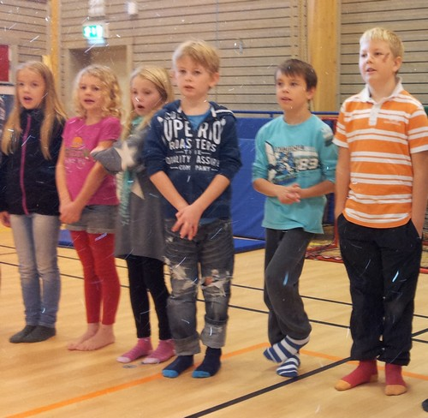
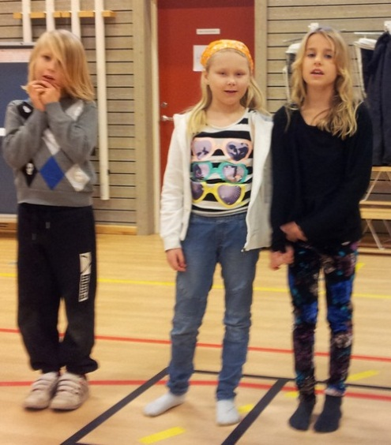
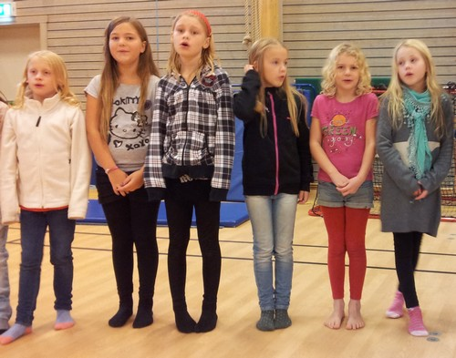
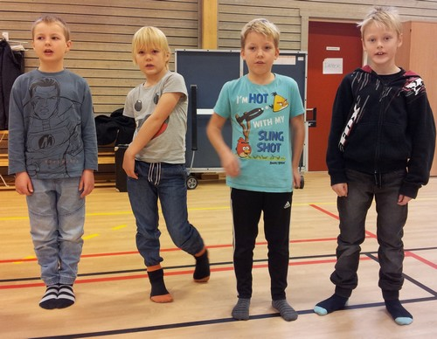
Vi lärde oss en sång på swahili
Jambo
Jambo bwana
Habari gani
Mzuri zana
Wageni
Mwakari bishwa
Kenya yetu
Hakuna matata

